Slide 1
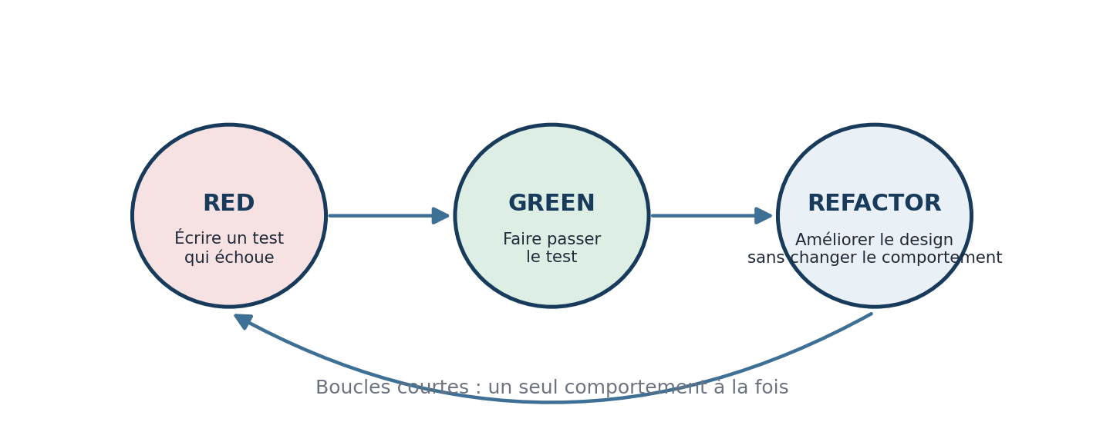
Jour 3
Jour 3
Développements pilotés par les tests
TDD, suites de tests, doubles de test, MDE et refactorisation sécurisée
Fil conducteur
Utiliser les tests comme outil de conception, pas seulement comme outil de vérification.
Cas pratique
Construire progressivement des composants testables, isolés et refactorables.
Un bon test décrit un comportement. Une bonne conception rend ce comportement facile à tester.
Conception objet & Design Patterns — Jour 3
01

Slide 2
Objectifs
Objectifs pédagogiques du J3
Ce que les participants doivent savoir faire à la fin de la journée.
Comprendre
• TDD versus test après coup
• Différence test unitaire/intégration
• Rôle du cycle Red–Green–Refactor
Pratiquer
• Écrire cas et suites de tests
• Utiliser stubs, fakes et mocks
• Attribuer les responsabilités via les tests
Concevoir
• Identifier les dépendances à contrôler
• Rendre un composant refactorable
• Relier TDD, MDE et architecture
Test
Design
Refactor
Le J3 transforme les principes du J2 en pratiques quotidiennes de développement.
Conception objet & Design Patterns — Jour 3
02

Slide 3
Déroulé
Déroulé pédagogique de la journée
Une progression de la vérification vers la conception pilotée par les tests.
Réactivation
TDD
Cas de test
Doubles
MDE
Refactor
TP
Synthèse
Matin
Cycle TDD, cas de tests, suites, exemples JUnit et responsabilité des classes.
Après-midi
Doubles de test, dépendances contrôlables, MDE, refactorisation et TP complet.
Évaluation
Quiz, correction collective, checklist de revue et préparation du J4 sur les patterns.
Conception objet & Design Patterns — Jour 3
03

Slide 4
Réactivation
Réactivation J2 — quiz flash
DIP, ISP, GRASP et packages reviennent dès que l’on écrit des tests.
Question 1
Pourquoi une dépendance directe vers une classe concrète complique-t-elle les tests ?
Question 2
Quelle différence entre interface utile et interface “fourre-tout” ?
Question 3
Quel principe GRASP aide à placer une responsabilité métier ?
Question 4
Comment un cycle de packages gêne-t-il les tests automatisés ?
Question 5
Pourquoi un Composition Root est-il plus testable qu’un Service Locator ?
Question 6
À quel moment faut-il introduire une abstraction ?
Le test révèle souvent plus vite les mauvais couplages qu’une revue de code théorique.
Conception objet & Design Patterns — Jour 3
04

Slide 5
Jour 3
1. Le TDD comme discipline de conception
Écrire un test avant le code oblige à préciser le comportement attendu.
Conception objet & Design Patterns — Jour 3
05

Slide 6
TDD
Pourquoi les tests pilotent-ils le design ?
Tester avant d’implémenter change la façon de découper le système.
Besoin métier
Comportement observable
Test exécutable
Code minimal
Avant le code
Le test force à nommer le service, ses entrées, ses sorties, ses erreurs et ses frontières.
Pendant le code
Le test limite les détours : on écrit juste ce qui permet de faire passer le comportement attendu.
Après le code
Le test devient filet de sécurité pour améliorer nommage, responsabilités et dépendances.
Un code difficile à tester est souvent un code mal découpé, trop couplé ou trop implicite.
Conception objet & Design Patterns — Jour 3
06

Slide 7
TDD
TDD versus test après coup
Les deux approches ne produisent pas le même type de feedback.
Test après coup
• On vérifie un design déjà choisi
• Les dépendances sont souvent déjà figées
• Les tests contournent la conception existante
• Risque : tests fragiles et coûteux
TDD
• On clarifie le comportement avant le design final
• Le code doit être instanciable et isolable
• Les dépendances deviennent explicites
• Bénéfice : design plus modulaire
Question clé
“Quel comportement dois-je prouver ?”
Conception objet & Design Patterns — Jour 3
07

Slide 8
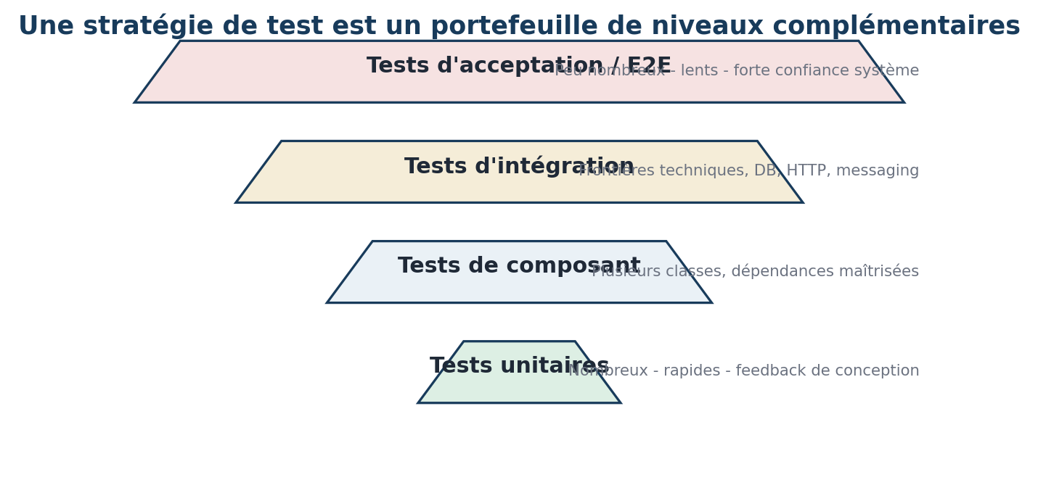
Niveaux de tests
Niveaux de tests : quel feedback cherche-t-on ?
Tous les tests ne répondent pas à la même question.
Unitaire
Le composant fait-il correctement son travail isolé ?
Intégration
Les composants collaborent-ils correctement ?
End-to-end
Le système répond-il au scénario utilisateur ?
Contrat
Les frontières externes respectent-elles leurs promesses ?
Le TDD travaille surtout sur le feedback rapide, stable et local.
Conception objet & Design Patterns — Jour 3
08

Slide 9
Tests unitaires
Le test unitaire : une loupe sur une responsabilité
Un test unitaire doit cibler une règle, pas rejouer toute l’application.
Bonne unité
Un comportement métier clair, observable et stable.
Mauvaise unité
Une méthode privée, un détail SQL ou un ordre interne sans valeur métier.
Entrée
Classe / service testé
Sortie observable
Dépendance contrôlée
Tester une responsabilité pousse naturellement vers une classe plus cohésive.
Conception objet & Design Patterns — Jour 3
09

Slide 10
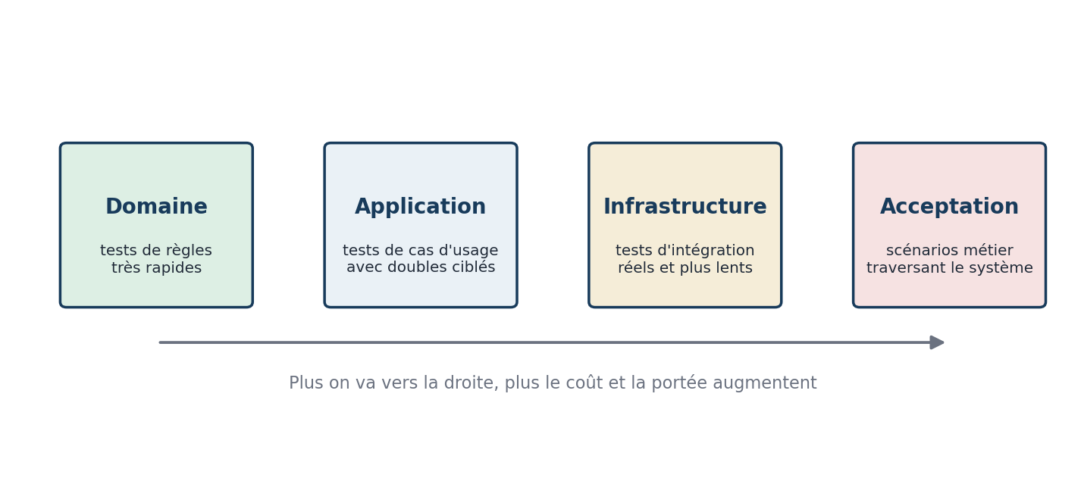
Cas & suites
Écrire des cas et des suites de tests
Une suite de tests doit raconter le comportement du composant.
Cas nominal
Le scénario attendu, le plus représentatif du métier.
Cas limite
Borne, valeur vide, montant nul, taille maximale.
Cas erreur
Précondition violée, dépendance indisponible, donnée incohérente.
Cas régression
Bug corrigé et figé pour éviter son retour.
Un bon nom de test sert presque de documentation exécutable.
Conception objet & Design Patterns — Jour 3
10

Slide 11
Structure de test
Arrange / Act / Assert
Une structure simple permet de lire le test comme une histoire.
Arrange
Act
Assert
Préparer
Données, dépendances, objet testé, contexte minimal.
Agir
Une seule action principale : appel de méthode, commande, use case.
Vérifier
Résultat, état observable ou interaction significative.
// Arrange
Order order = orderWithTotal(100);
// Act
Money total = discount.apply(order);
// Assert
assertEquals(Money.euros(90), total);
Conception objet & Design Patterns — Jour 3
11

Slide 12
Test list
La test list : découper avant de coder
La liste de tests remplace souvent une spécification trop vague.
Exemple — remise panier
• panier < 100 € : pas de remise
• panier ≥ 100 € : -10 %
• client premium : -15 %
• coupon expiré : refusé
• montant négatif : erreur
Besoin vague
Tests nommés
Règles codées
Bénéfice
On priorise les comportements et on évite de coder une généralité inutile.
Attention
La liste évolue : elle n’est pas un contrat figé mais une carte de progression.
La test list est le backlog microscopique du développeur.
Conception objet & Design Patterns — Jour 3
12

Slide 13
Red–Green–Refactor
Red–Green–Refactor
Le cycle court qui évite le “big design upfront” et le code non vérifié.
Red
Écrire un test qui échoue pour la bonne raison.
Green
Écrire le minimum pour passer au vert.
Refactor
Améliorer le design sans changer le comportement.
while (featureNotDone) {
writeFailingTest();
makeItPassSimply();
refactorSafely();
}
La discipline vient de la boucle courte, pas de la quantité de framework utilisée.
Conception objet & Design Patterns — Jour 3
13

Slide 14
Red
Phase Red — exprimer le comportement attendu
Un test rouge doit échouer parce que la fonctionnalité manque, pas à cause d’une erreur technique.
@Test
void premiumCustomerGetsFifteenPercentDiscount() {
Customer premium = Customer.premium();
Order order = orderWithTotal(200);
Money total = service.totalFor(premium, order);
assertEquals(Money.euros(170), total);
}
Ce que le test clarifie
Acteur, précondition, action, résultat attendu et vocabulaire métier.
Erreur fréquente
Écrire un test trop technique avant d’avoir nommé le comportement.
Critère de qualité
Une personne métier peut comprendre le nom du test sans lire toute l’implémentation.
Conception objet & Design Patterns — Jour 3
14

Slide 15
Green
Phase Green — passer au vert sans surconcevoir
La première implémentation peut être volontairement simple.
Autorisé
• code naïf
• condition simple
• retour direct
• duplication temporaire
À éviter
• architecture prématurée
• abstraction non motivée
• optimisation précoce
• framework inutile
class DiscountService {
Money totalFor(Customer customer, Order order) {
if (customer.isPremium()) {
return order.total().multiply(0.85);
}
return order.total();
}
}
Le design robuste émerge après plusieurs tests, pas avant le premier comportement.
Conception objet & Design Patterns — Jour 3
15

Slide 16
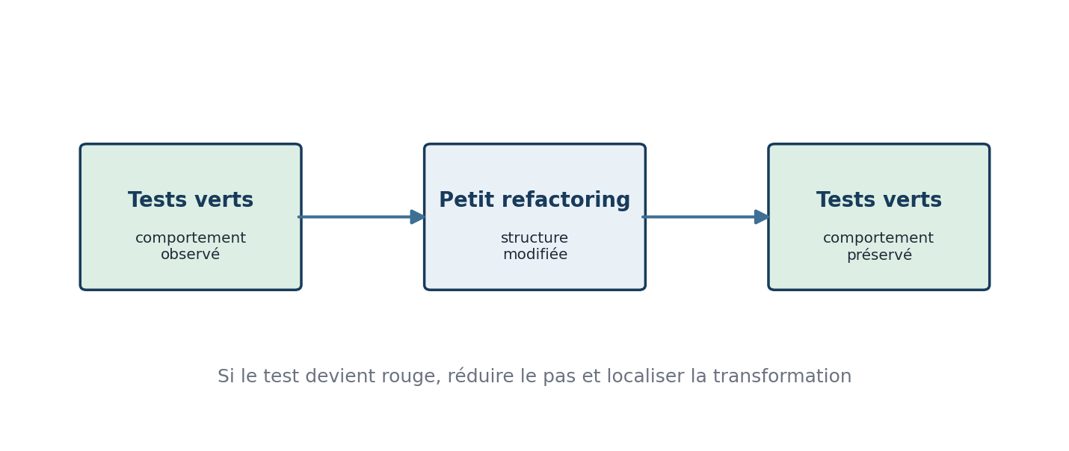
Refactor
Phase Refactor — améliorer sous filet de sécurité
On ne refactorise pas pour changer le comportement, mais pour rendre le code plus clair.
Nommage
Renommer pour faire apparaître le métier.
Extraction
Extraire méthode, objet ou stratégie.
Dépendances
Injecter un port, isoler un service externe.
// Le test reste vert pendant que la structure change
assertEquals(Money.euros(170), total);
Sans tests, la refactorisation est un pari ; avec tests, elle devient une opération maîtrisée.
Conception objet & Design Patterns — Jour 3
16

Slide 17
Jour 3
2. Cas de tests, limites et suites
Passer d’une intention métier à un ensemble de preuves exécutables.
Conception objet & Design Patterns — Jour 3
17

Slide 18
Cas limites
Partitions d’équivalence et valeurs limites
On ne teste pas toutes les valeurs : on choisit des représentants utiles.
< 0
0
1 à 99
100
> 100
Partition
Ensemble de valeurs censées déclencher le même comportement.
Limite
Valeur où le comportement change : 0, 100, date d’expiration.
Erreur
Valeur impossible ou interdite qui doit produire une réponse maîtrisée.
Conception objet & Design Patterns — Jour 3
18

Slide 19
Tests paramétrés
Tests paramétrés : couvrir les variantes sans dupliquer
Même règle, plusieurs exemples représentatifs.
@ParameterizedTest
@CsvSource({
"99, 99",
"100, 90",
"250, 225"
})
void appliesTenPercentFromOneHundred(
int initial, int expected) {
Money total = service.totalFor(order(initial));
assertEquals(Money.euros(expected), total);
}
Usage adapté
Tester plusieurs entrées d’une même règle sans répéter tout le code du test.
Limite
Si chaque ligne nécessite une explication différente, il faut probablement plusieurs tests nommés.
Bon réflexe
Garder le nom du test lisible et les paramètres simples.
Conception objet & Design Patterns — Jour 3
19

Slide 20
Assertions
Assertions : vérifier le comportement, pas l’implémentation
Une assertion stable se place au niveau de ce que l’utilisateur du composant observe.
Assertions robustes
• résultat calculé
• exception métier
• événement publié
• état observable
Assertions fragiles
• ordre interne inutile
• appel technique sans valeur
• variable privée
• message de log non critique
Question
Si je change l’algorithme sans changer la règle, le test doit-il échouer ?
Comportement métier
Assertion stable
Refactor possible
Conception objet & Design Patterns — Jour 3
20

Slide 21
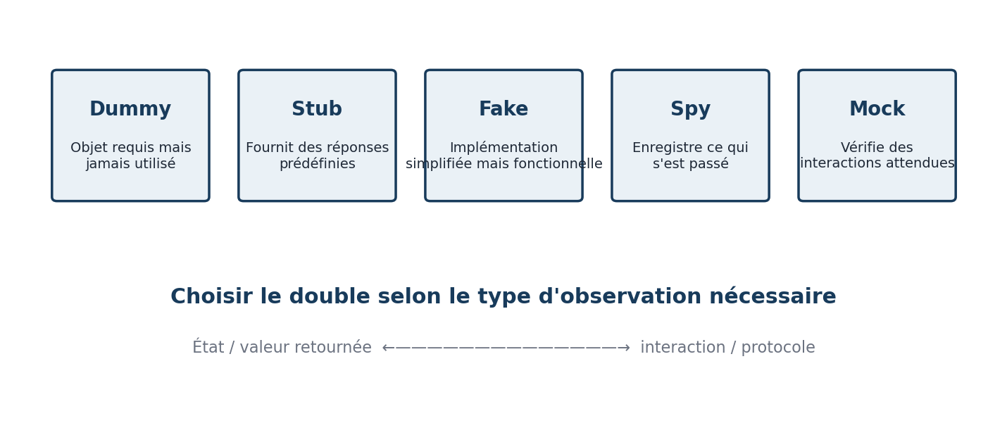
Jour 3
3. Doubles de test et dépendances contrôlées
Remplacer le monde extérieur par des collaborateurs maîtrisables.
Conception objet & Design Patterns — Jour 3
21

Slide 22
Doubles de test
Pourquoi utiliser des doubles de test ?
Un double sert à isoler le comportement testé des dépendances lentes, instables ou externes.
BDD
API externe
Service testé
Horloge
Idée
Le test remplace seulement ce qui empêche un feedback rapide et déterministe.
Bus événement
Conception objet & Design Patterns — Jour 3
22

Slide 23
Doubles de test
Stub, Fake, Spy, Mock : ne pas tout appeler “mock”
Chaque double répond à un besoin différent.
Stub
Réponse prédéfinie à une question.
Fake
Implémentation simple mais fonctionnelle.
Spy
Enregistre ce qui s’est passé.
Mock
Vérifie une interaction attendue.
Choisir le double le plus simple qui permet d’exprimer le comportement.
Conception objet & Design Patterns — Jour 3
23

Slide 24
Mocking
Mockito : isoler une dépendance sans tester le framework
Le mock doit prouver une collaboration significative, pas une mécanique interne.
@Test
void sendsConfirmationWhenPaymentAccepted() {
PaymentGateway gateway = mock(PaymentGateway.class);
when(gateway.pay(any())).thenReturn(APPROVED);
Mailer mailer = mock(Mailer.class);
Checkout checkout = new Checkout(gateway, mailer);
checkout.confirm(order);
verify(mailer).sendConfirmation(order.customer());
}
Bon usage
Vérifier une collaboration métier : paiement accepté → confirmation envoyée.
Mauvais usage
Vérifier tous les getters, l’ordre de chaque appel ou les détails sans impact métier.
Règle pratique
Plus un test connaît l’intérieur du composant, plus il gênera la refactorisation.
Conception objet & Design Patterns — Jour 3
24

Slide 25
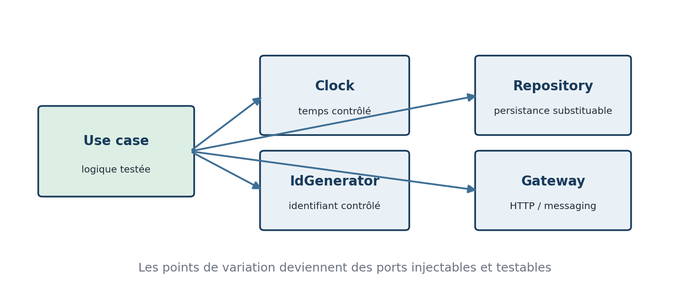
Seams
Seams : les coutures où contrôler le système
Un seam est un point où l’on peut remplacer une dépendance pendant le test.
Constructeur
Dépendances obligatoires explicites et faciles à remplacer.
Port
Interface stable du point de vue du métier.
Adapter
Implémentation technique remplaçable.
Fake
Version mémoire pour feedback rapide.
DIP et TDD se renforcent mutuellement : le test rend visible le besoin de couture.
Conception objet & Design Patterns — Jour 3
25

Slide 26
Ports & tests
DIP + TDD : ports, adapters et tests rapides
Le composant testé dépend d’un contrat, pas d’un détail technique.
PaymentPort
Use case
CheckoutService
MailerPort
PaymentFake
StripeAdapter
MailerSpy
SMTPAdapter
Le test ne doit pas instancier Stripe, SMTP, l’horloge réelle ou une base externe sans raison.
Conception objet & Design Patterns — Jour 3
26

Slide 27
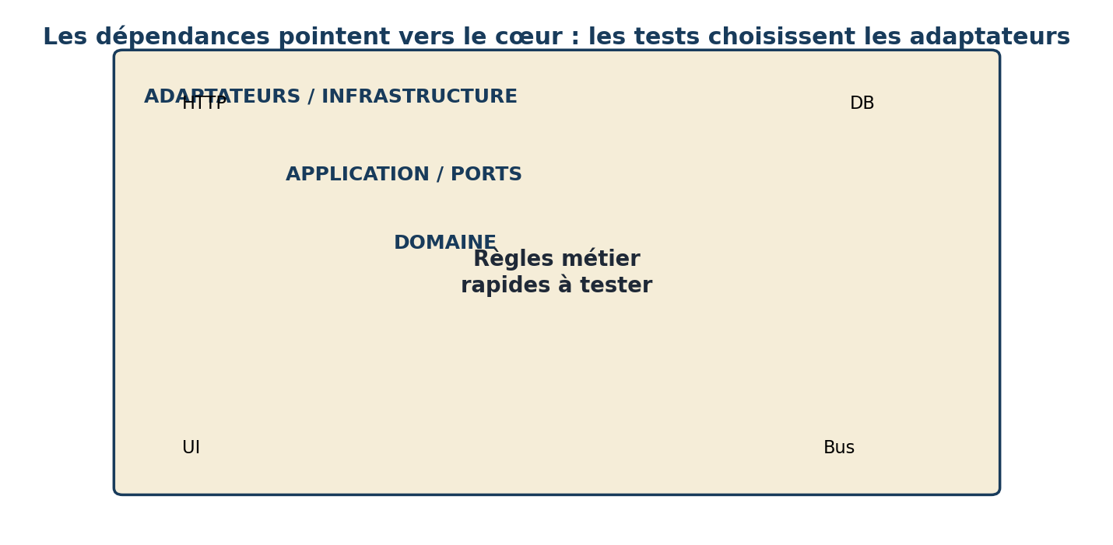
Architecture testable
Architecture testable : le métier au centre
Une architecture testable sépare les règles stables des détails remplaçables.
Domaine
Règles métiers pures, peu de dépendances.
Application
Orchestration des cas d’usage et ports.
Infrastructure
Adapters BDD, API, files, mails, bus.
Tests
Remplacent les détails par fakes, stubs, spies.
Conception objet & Design Patterns — Jour 3
27

Slide 28
Responsabilités
Attribuer les responsabilités via les tests
Le test force à choisir qui sait, qui décide et qui orchestre.
Information Expert
Qui possède les données nécessaires pour répondre ?
Controller
Qui reçoit l’intention applicative ?
Low Coupling
Qui peut dépendre de quoi sans figer le système ?
High Cohesion
Quelle classe garde une mission claire ?
Test
API publique
Responsabilités
La forme du test révèle la forme souhaitable de l’objet testé.
Conception objet & Design Patterns — Jour 3
28

Slide 29
Stratégies TDD
Outside-in ou Inside-out ?
Deux manières de faire émerger la conception selon le contexte.
Outside-in
• Part d’un scénario utilisateur ou use case
• Fait apparaître les ports et collaborations
• Utile quand le workflow est central
• Peut générer plus de mocks
Inside-out
• Part d’une règle métier locale
• Stabilise progressivement le domaine
• Utile quand l’algorithme est central
• Peut retarder la vision d’ensemble
Il ne s’agit pas d’une religion : on choisit le point de départ qui donne le meilleur feedback.
Conception objet & Design Patterns — Jour 3
29

Slide 30
Interactions
Tester l’état ou tester l’interaction ?
Le type d’assertion révèle ce que l’on considère comme comportement.
Test d’état
On vérifie le résultat ou l’état observable après l’action.
Test d’interaction
On vérifie qu’une collaboration significative a eu lieu.
Risque
Trop d’interactions vérifiées rendent le test fragile.
// État : résultat métier
assertEquals(APPROVED, receipt.status());
// Interaction : effet externe métier
verify(mailer).sendConfirmation(customer);
Préférer le test d’état quand c’est possible ; utiliser l’interaction pour les effets externes significatifs.
Conception objet & Design Patterns — Jour 3
30

Slide 31
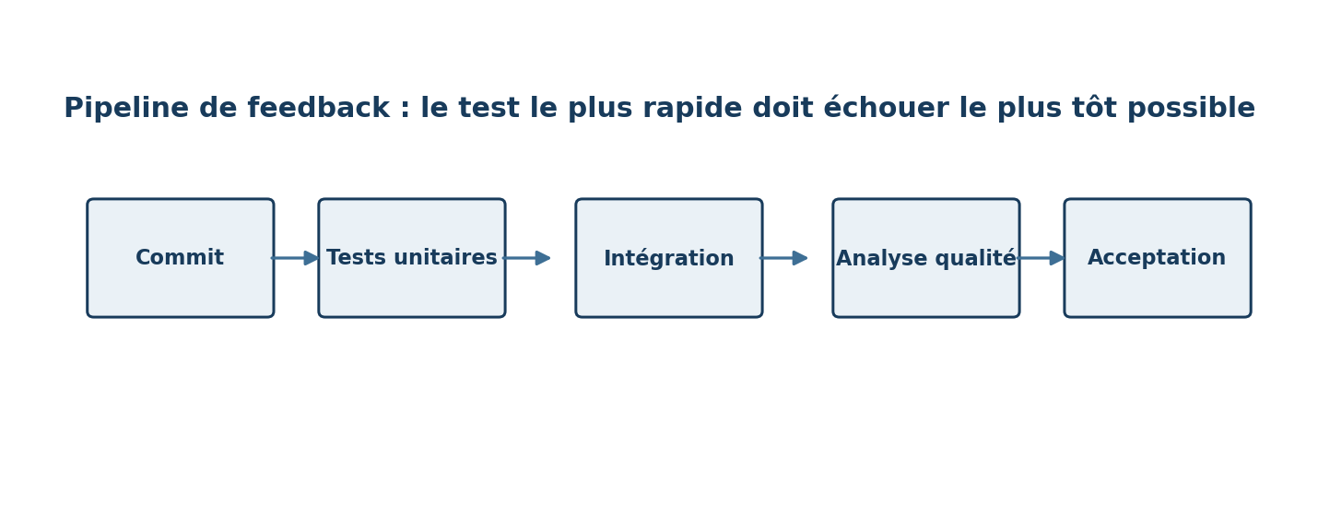
Feedback
Feedback continu : local, CI, revue
Les tests deviennent utiles s’ils sont rapides, fiables et intégrés au flux de développement.
Local
Feedback immédiat pendant le cycle Red-Green-Refactor.
CI
Validation collective à chaque push ou merge request.
Pipeline
Unitaires rapides, intégration ciblée, E2E limités.
Revue
Les tests aident à comprendre l’intention du changement.
Conception objet & Design Patterns — Jour 3
31

Slide 32
Qualité des tests
Couverture et mutation testing
La couverture mesure ce qui a été exécuté ; la mutation mesure ce qui est réellement détecté.
Couverture élevée ≠ tests efficaces
Un test peut exécuter une ligne sans vérifier son résultat.
Code exécuté
Coverage
Mutation testing
Introduit des fautes contrôlées pour voir si les tests échouent.
Code modifié artificiellement
Tests détectent ?
À retenir
La valeur d’un test se mesure à sa capacité à détecter une régression pertinente.
Conception objet & Design Patterns — Jour 3
32

Slide 33
Test smells
Test smells : quand les tests deviennent un problème
Un mauvais test peut freiner la conception autant qu’un mauvais code de production.
Test fragile
échoue au moindre refactoring
Test lent
trop d’I/O ou de démarrage framework
Test obscur
nom vague, préparation massive
Over-mocking
vérifie trop de détails internes
Fixture géante
données partagées incompréhensibles
Assertion faible
exécute mais ne prouve rien
Quand un test gêne une refactorisation légitime, il faut questionner ce qu’il vérifie vraiment.
Conception objet & Design Patterns — Jour 3
33

Slide 34
Legacy
Tester du legacy : characterization tests
Avant de modifier un système mal testé, on capture son comportement actuel.
Code legacy
Tests de caractérisation
Refactor sécurisé
But
Documenter ce que le code fait réellement, même si ce n’est pas idéal.
Limite
Ne pas confondre comportement existant et comportement souhaité.
Étape suivante
Ajouter des tests métier avant les changements fonctionnels.
Conception objet & Design Patterns — Jour 3
34

Slide 35
Refactoring
Catalogue de refactorings protégés par les tests
Les tests donnent le droit de modifier la structure progressivement.
Extract Method
nommer une intention
Extract Class
séparer une responsabilité
Replace Conditional
introduire polymorphisme
Introduce Parameter Object
regrouper des paramètres
Move Method
rapprocher données et comportement
Introduce Port
isoler une dépendance
Avant : une classe orchestre tout.
Après : règles métier + ports + adapters.
Les tests doivent rester verts à chaque micro-changement.
Conception objet & Design Patterns — Jour 3
35

Slide 36
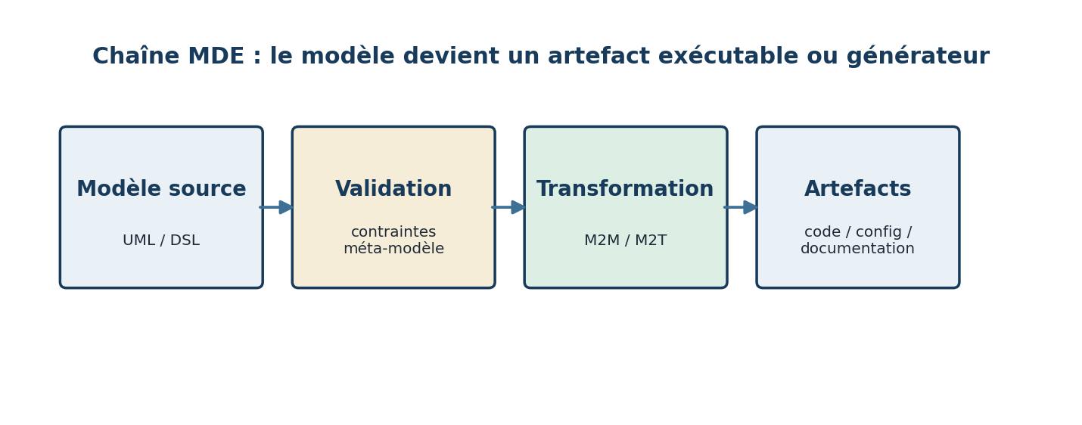
Jour 3
4. TDD versus MDE
Deux approches complémentaires : tests exécutables et modèles transformables.
Conception objet & Design Patterns — Jour 3
36

Slide 37
TDD vs MDE
TDD versus MDE : comparaison pédagogique
TDD pilote par les comportements ; MDE pilote par les modèles.
TDD
• un comportement à la fois
• feedback immédiat par exécution
• émergence progressive du design
• excellent pour règles métier et refactorisation
• risque : vision globale moins explicite
MDE
• modèles abstraits du système
• transformations vers code/configuration/tests
• cohérence globale et génération
• excellent pour systèmes répétitifs
• risque : coût d’outillage et rigidité
Le choix n’est pas forcément exclusif : un modèle peut générer du squelette, les tests valident le comportement.
Conception objet & Design Patterns — Jour 3
37

Slide 38
MDE
Chaîne MDE : modèle, transformation, artefact
Le modèle devient une source de vérité exploitable par des transformations.
Modèle
Structure abstraite : classes, règles, états, flux.
Transformation
Génération ou synchronisation contrôlée.
Artefacts
Code, schémas, tests, documentation, contrats.
Validation
Les tests restent nécessaires pour vérifier le comportement.
Conception objet & Design Patterns — Jour 3
38

Slide 39
MDE
Quand MDE apporte de la valeur ?
MDE devient rentable lorsque la répétition et la cohérence priment sur la liberté locale.
Pertinent
• beaucoup de structures répétitives
• règles de génération stables
• contrats à maintenir
• documentation synchronisée
Risque
• outillage lourd
• modèle éloigné du code
• génération difficile à déboguer
• verrouillage techno
Hybride
Utiliser le modèle pour le squelette et le TDD pour le comportement critique.
Modèle
Code généré
Tests TDD
Conception objet & Design Patterns — Jour 3
39

Slide 40
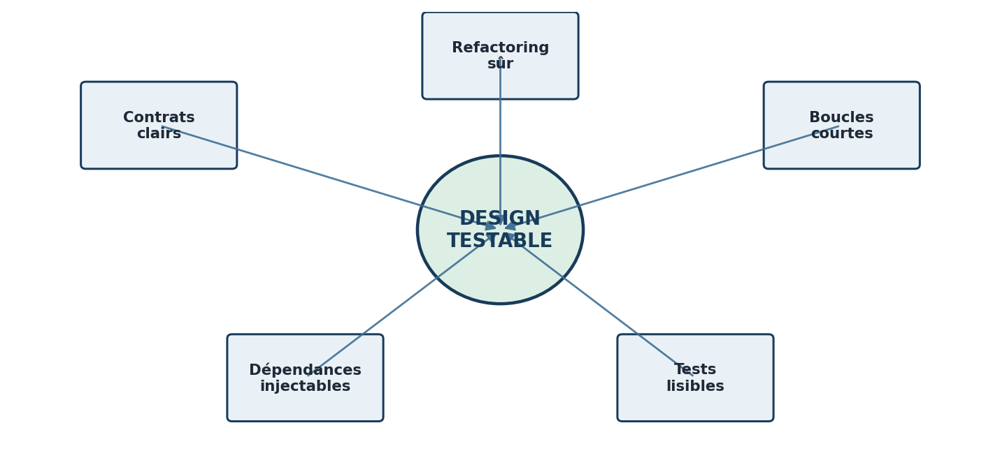
Jour 3
5. Travaux pratiques J3
Attribuer les responsabilités aux composants via l’approche TDD.
Conception objet & Design Patterns — Jour 3
40

Slide 41
TP J3
TP J3 — attribution des responsabilités par TDD
Construire un use case testable en partant des comportements attendus.
Contexte
• commande client
• remises
• paiement
• notification
• historique
Contraintes
• pas d’appel réel API
• pas de BDD réelle
• test unitaire rapide
• dépendances injectées
Livrables
• test list
• tests JUnit
• interfaces/ports
• implémentation minimale
• refactoring justifié
Le TP doit montrer que les tests guident vraiment le découpage, pas seulement qu’ils vérifient le résultat.
Conception objet & Design Patterns — Jour 3
41

Slide 42
TP étape 1
Étape 1 — écrire la test list
Avant la première classe : clarifier les comportements à prouver.
Questions à poser
• Quel est le scénario nominal ?
• Quels cas limites existent ?
• Quelle erreur doit être maîtrisée ?
• Quelle dépendance externe intervient ?
• Quel résultat est observable ?
Nommer
Les tests doivent exprimer le langage métier.
1. confirms order when payment is approved
2. refuses order when payment is declined
3. sends confirmation email
4. records order history
5. applies premium discount
Prioriser
Commencer par le comportement le plus simple.
Découper
Un test = un comportement important.
Conception objet & Design Patterns — Jour 3
42

Slide 43
TP étape 2
Étape 2 — créer les ports et doubles nécessaires
On introduit les abstractions motivées par les tests, pas par habitude.
PaymentPort
Notifier
CheckoutService
DiscountPolicy
OrderRepository
Décision de conception
Chaque port correspond à une variation ou un effet externe que le test doit contrôler.
Conception objet & Design Patterns — Jour 3
43

Slide 44
Correction TP
Correction indicative — responsabilités obtenues
La correction valorise le raisonnement, pas une unique arborescence.
CheckoutService
orchestration du cas d’usage
DiscountPolicy
variation métier isolée
PaymentPort
contrat de paiement
OrderRepository
persistance remplaçable
Notifier
effet externe contrôlé
Order
invariants métier
Une bonne correction doit être défendable par les tests écrits et les principes du J2.
Conception objet & Design Patterns — Jour 3
44

Slide 45
Quiz
Quiz de fin de J3
Évaluation rapide avant la transition vers les Design Patterns.
1.
Pourquoi écrire le test avant le code ?
2.
Quelle différence entre stub et mock ?
3.
Quand préférer un fake à un mock ?
4.
Que mesure réellement la couverture ?
5.
Pourquoi le Service Locator gêne-t-il les tests ?
6.
Comment un test peut-il révéler une mauvaise responsabilité ?
7.
À quoi sert un test de caractérisation ?
8.
Pourquoi le MDE ne remplace-t-il pas les tests ?
9.
Quel risque avec l’over-mocking ?
10.
Que doit-on vérifier pendant la phase Refactor ?
Correction collective : chaque réponse doit être reliée à un exemple de code ou de conception.
Conception objet & Design Patterns — Jour 3
45

Slide 46
Checklist
Checklist de revue J3
À utiliser pendant les TP et sur les projets réels.
Tests
• noms lisibles
• AAA visible
• un comportement par test
• cas limites présents
• assertions significatives
Design
• responsabilités claires
• dépendances injectées
• ports utiles
• cohésion forte
• couplage maîtrisé
Maintenance
• tests rapides
• peu de fragilité
• refactor possible
• CI fiable
• documentation exécutable
Conception objet & Design Patterns — Jour 3
46

Slide 47
Synthèse
Synthèse du J3
Les tests deviennent un outil de conception lorsque le feedback est rapide et signifiant.
Comportement
Un test commence par une règle observable.
Conception
Le test pousse à découper les responsabilités.
Dépendances
Les ports et doubles rendent le système contrôlable.
Refactor
Le filet de sécurité autorise l’amélioration continue.
Le TDD prépare naturellement le terrain du J4 : les patterns comme solutions de refactorisation.
Conception objet & Design Patterns — Jour 3
47

Slide 48
Transition
Transition vers J4 — Design Patterns
Les patterns ne doivent pas être plaqués : ils répondent à des tensions révélées par les tests.
Tests rouges
Code vert
Smell détecté
Pattern utile
Exemple
Une condition qui grossit peut devenir Strategy.
Exemple
Une création complexe peut mener à Factory ou Builder.
Exemple
Une notification multiple peut mener à Observer.
J4 : choisir un pattern parce qu’il résout un problème réel, pas parce qu’il existe.
Conception objet & Design Patterns — Jour 3
48

